Slide 1


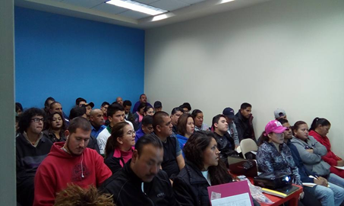
Capacitación para Promotores Deportivos

